Slide 1
U-16 PROGRAMMING CONTEST

Slide 2
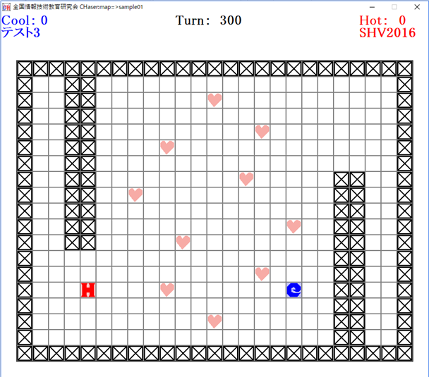
Chaser(チェイサー）とは？
碁盤目のフィールド上でプログラム同士が戦う競技
チェイサーの全体画像

Slide 3
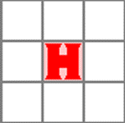
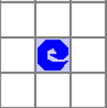

プレイヤー本体
Chaser(チェイサー）とは？
Hot(先攻）
Cool(後攻）
プログラムで動く

Slide 4
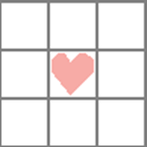
Chaser(チェイサー）とは？
ハート
相手より多く取ったら勝ち

Slide 5
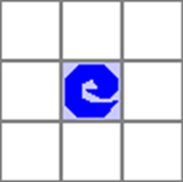
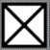
Chaser(チェイサー）とは？
壁（障害物）
めり込んだらダメ
置いて攻撃

Slide 6


Chaser(チェイサー）とは？
残りターン数
自分と相手が動いて１ターン減る

Slide 7
プレイヤー本体ができること
上下左右に移動する
壁を置く
周りの情報を得る
これらを組み合わせて勝利を目指す

Slide 8
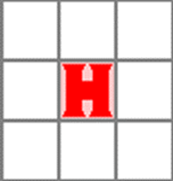

プレイヤーが１ターンでできること
1. プレイヤーの周囲8マスを見る
１ | ２ | ３
４ |  | ６
７ | ８ | ９
2. 動くか、さらに周囲を見るか、壁を置くことができる
（どれか一つ）
１ | ２ | ３
４ | ５ | 👀
７ | ８ | ９
１ | ２ | ３
４ |  | ６
７ | ８ | ９

Slide 9
補足
プレイヤーが動く先にハートがあるとハートを回収する
そのとき、自分のいた場所に必ず壁が設置される
 |  | １ | ２ | ３
 |  | ４ |  | ６
 |  | ７ | ８ | ９
１ | ２ | ３
４ |  | ６
７ | ８ | ９

Slide 10

勝利条件 その１
現在のハートの取得数
残りターンが０になったとき
ハートを相手より多く獲得する

Slide 11
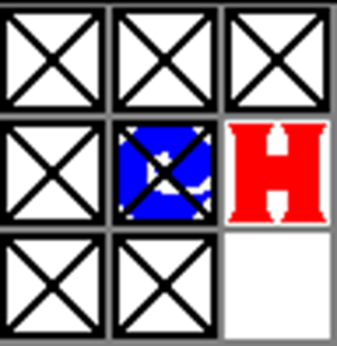


勝利条件 その２
Hotが・・・
壁を置いた
敵を壁に埋める
put勝ち

Slide 12
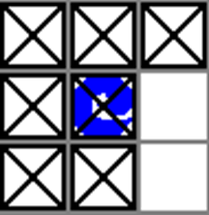



勝利条件 その３
Hotの勝利！
相手が自ら壁に埋まる
悲しい結末

Slide 13




勝利条件 その４
Hotが・・・
壁を置いた
相手の四方を壁で埋める

Slide 14
勝利条件 その５
相手の通信エラー、バグなどで
試合が止まる

Slide 15
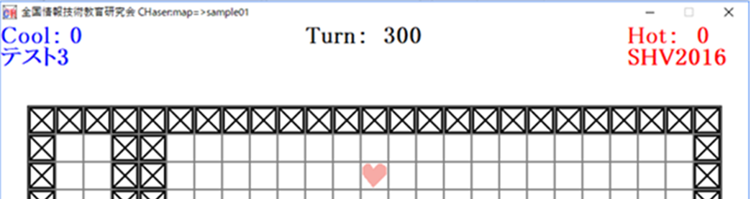

引き分け条件
残りターンが０になった時に
ハートの獲得数が同じ場合
Cool: 5
０
Hot: 5

Slide 16
対戦形式
同じマップで先攻と後攻を入れ替えて
二回ずつ試合をする
CoolとHotが入れ替わる

Slide 17
対戦形式
最大三回対戦を行う
勝者
先に二回勝つ

Slide 18

対戦形式 一勝一敗のときは・・・
壁を置いて相手を埋めて
勝った回数（put勝ち）の多い方が勝利

Slide 19

対戦形式 一勝一敗のときは・・・
どちらも相手を埋めて勝ったときは・・・
二試合の
合計ハート獲得数の多い方が勝利

Slide 20
対戦形式 一勝一敗のときは・・・
アイテムの獲得数も同じときは・・・
違うマップで再試合

Slide 21
対戦形式
通信エラーなどで試合が止まったら・・・
原因となった方が
put負け扱いとなる

Slide 22
最後に
CHaserは、奥が深いゲームです。
本戦に向けて、様々な戦術を考え、コードを書き換えて行きましょう。

